Slide 1
De la recherche près de chez vous: le Laboratoire ARIMED
Dr Jean-Sébastien Paquette, MD MSc CCMF
GMF-U du Nord de Lanaudière
5 juin 2023

Slide 2
Ordre du jour
Présentation
GMF-U du Nord de Lanaudière
Recherche en MD familiale
Laboratoire ARIMED
Projets réalisés:
Clinique Méta-Santé
Cancer du sein
Sécurisation culturelle
Autres projets à venir

Slide 3
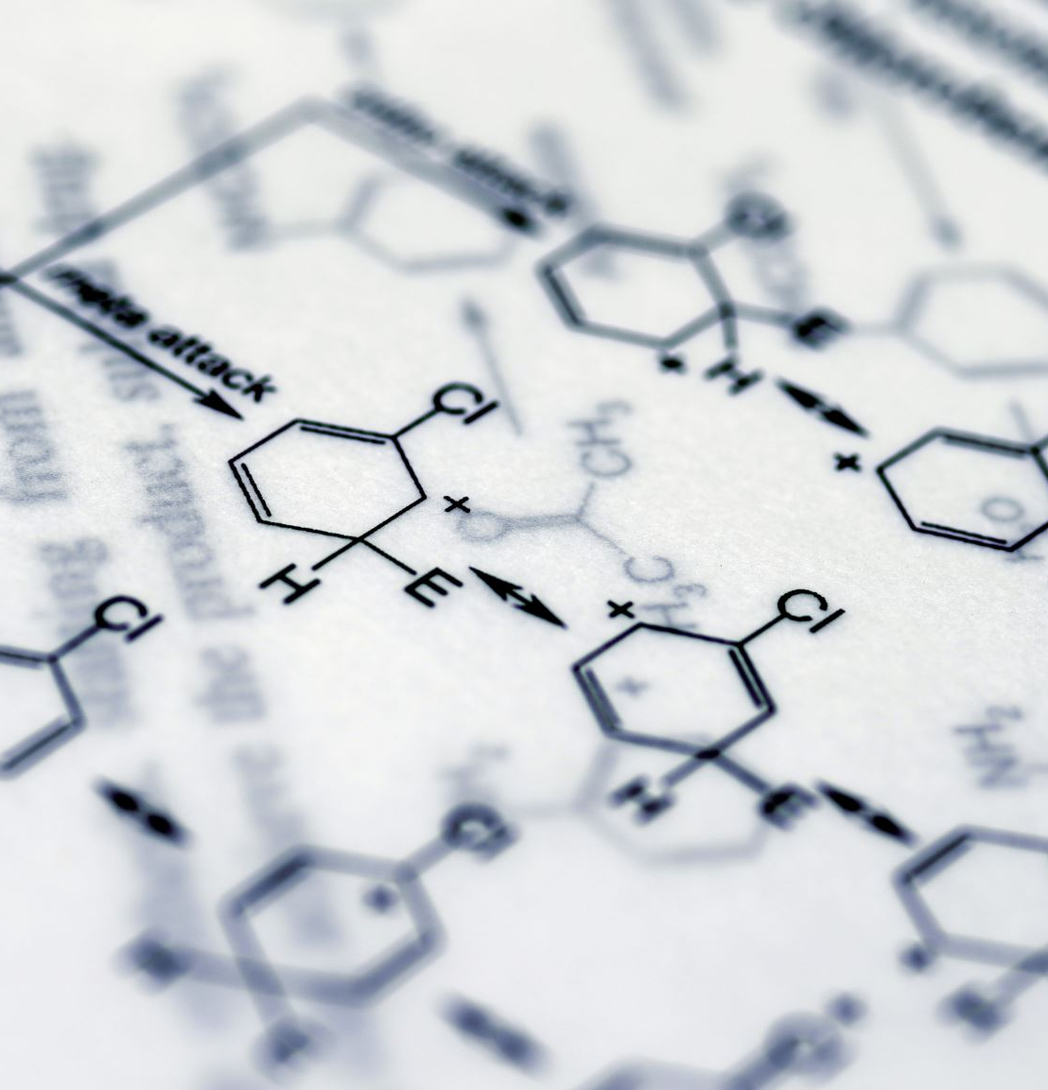
Présentation
Médecin de famille au GMF-U du nord de Lanaudière
Responsable de la recherche
Prise en charge, SRV, supervision
Chercheur régulier a VITAM (reconnu MSSS)
Professeur agrégé de clinique au DMFMU de l’Université Laval
Directeur du réseau de recherche axé sur les pratiques de 1ère ligne de l’Université Laval
MSc Biologie moléculaire et cellulaire

Slide 4
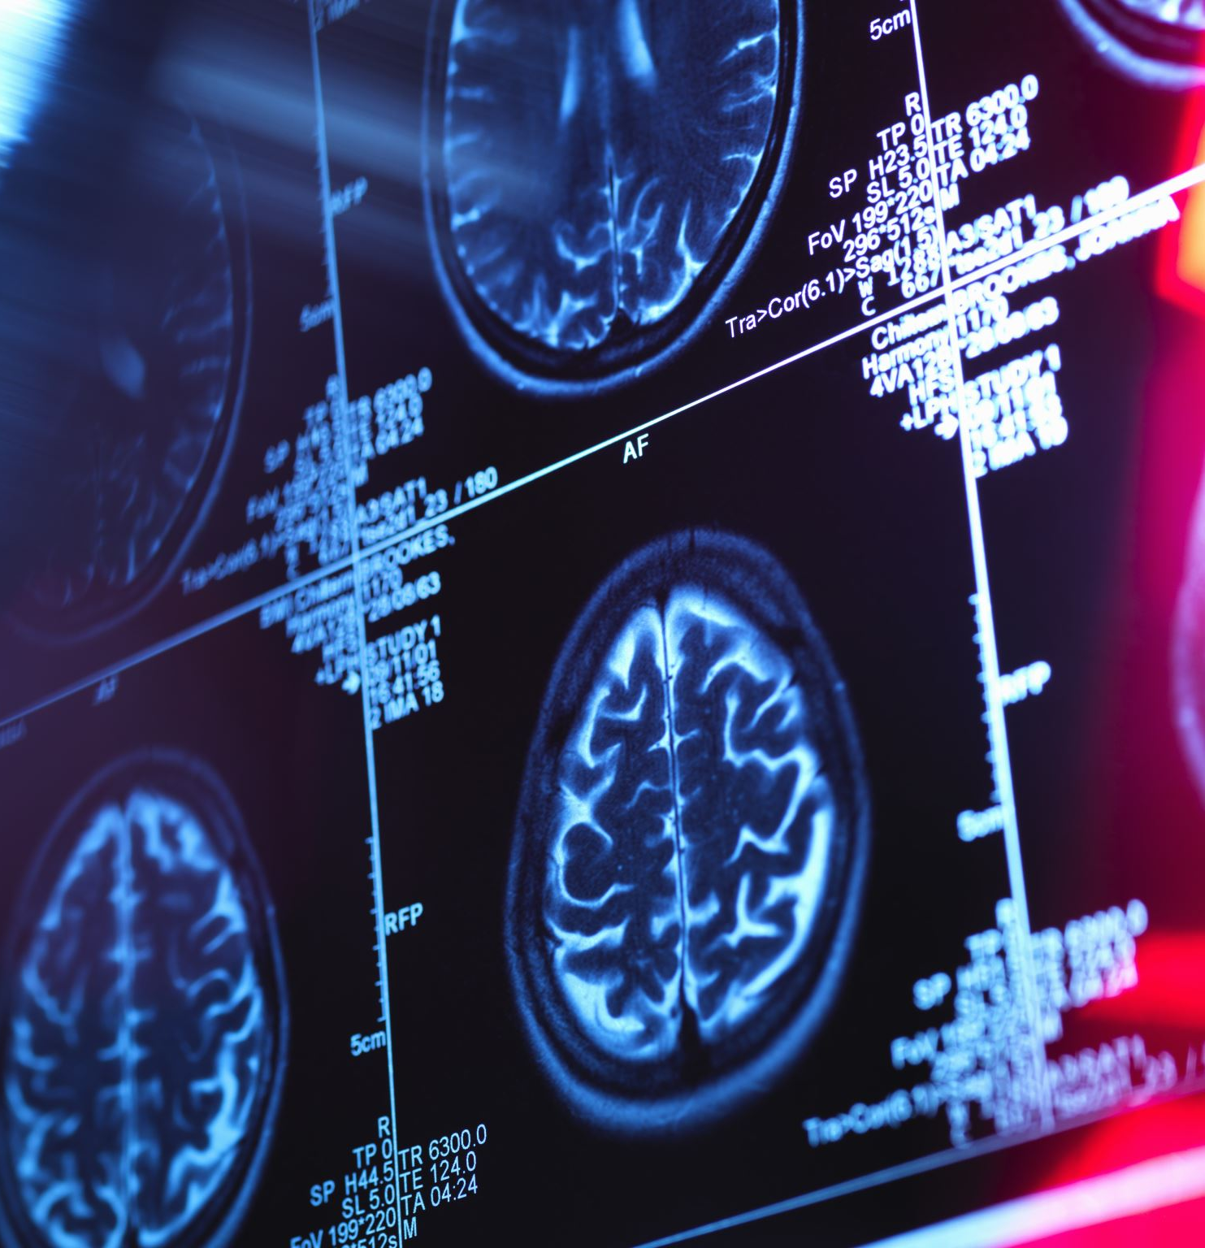
GMF-U du Nord de Lanaudière
Clinique
18 000 patients
17 professionnels de la santé
21 médecins
Pédagogique
24 résidents en médecine familiale
Recherche
1 chercheur-clinicien
20 Enseignants-chercheurs

Slide 5
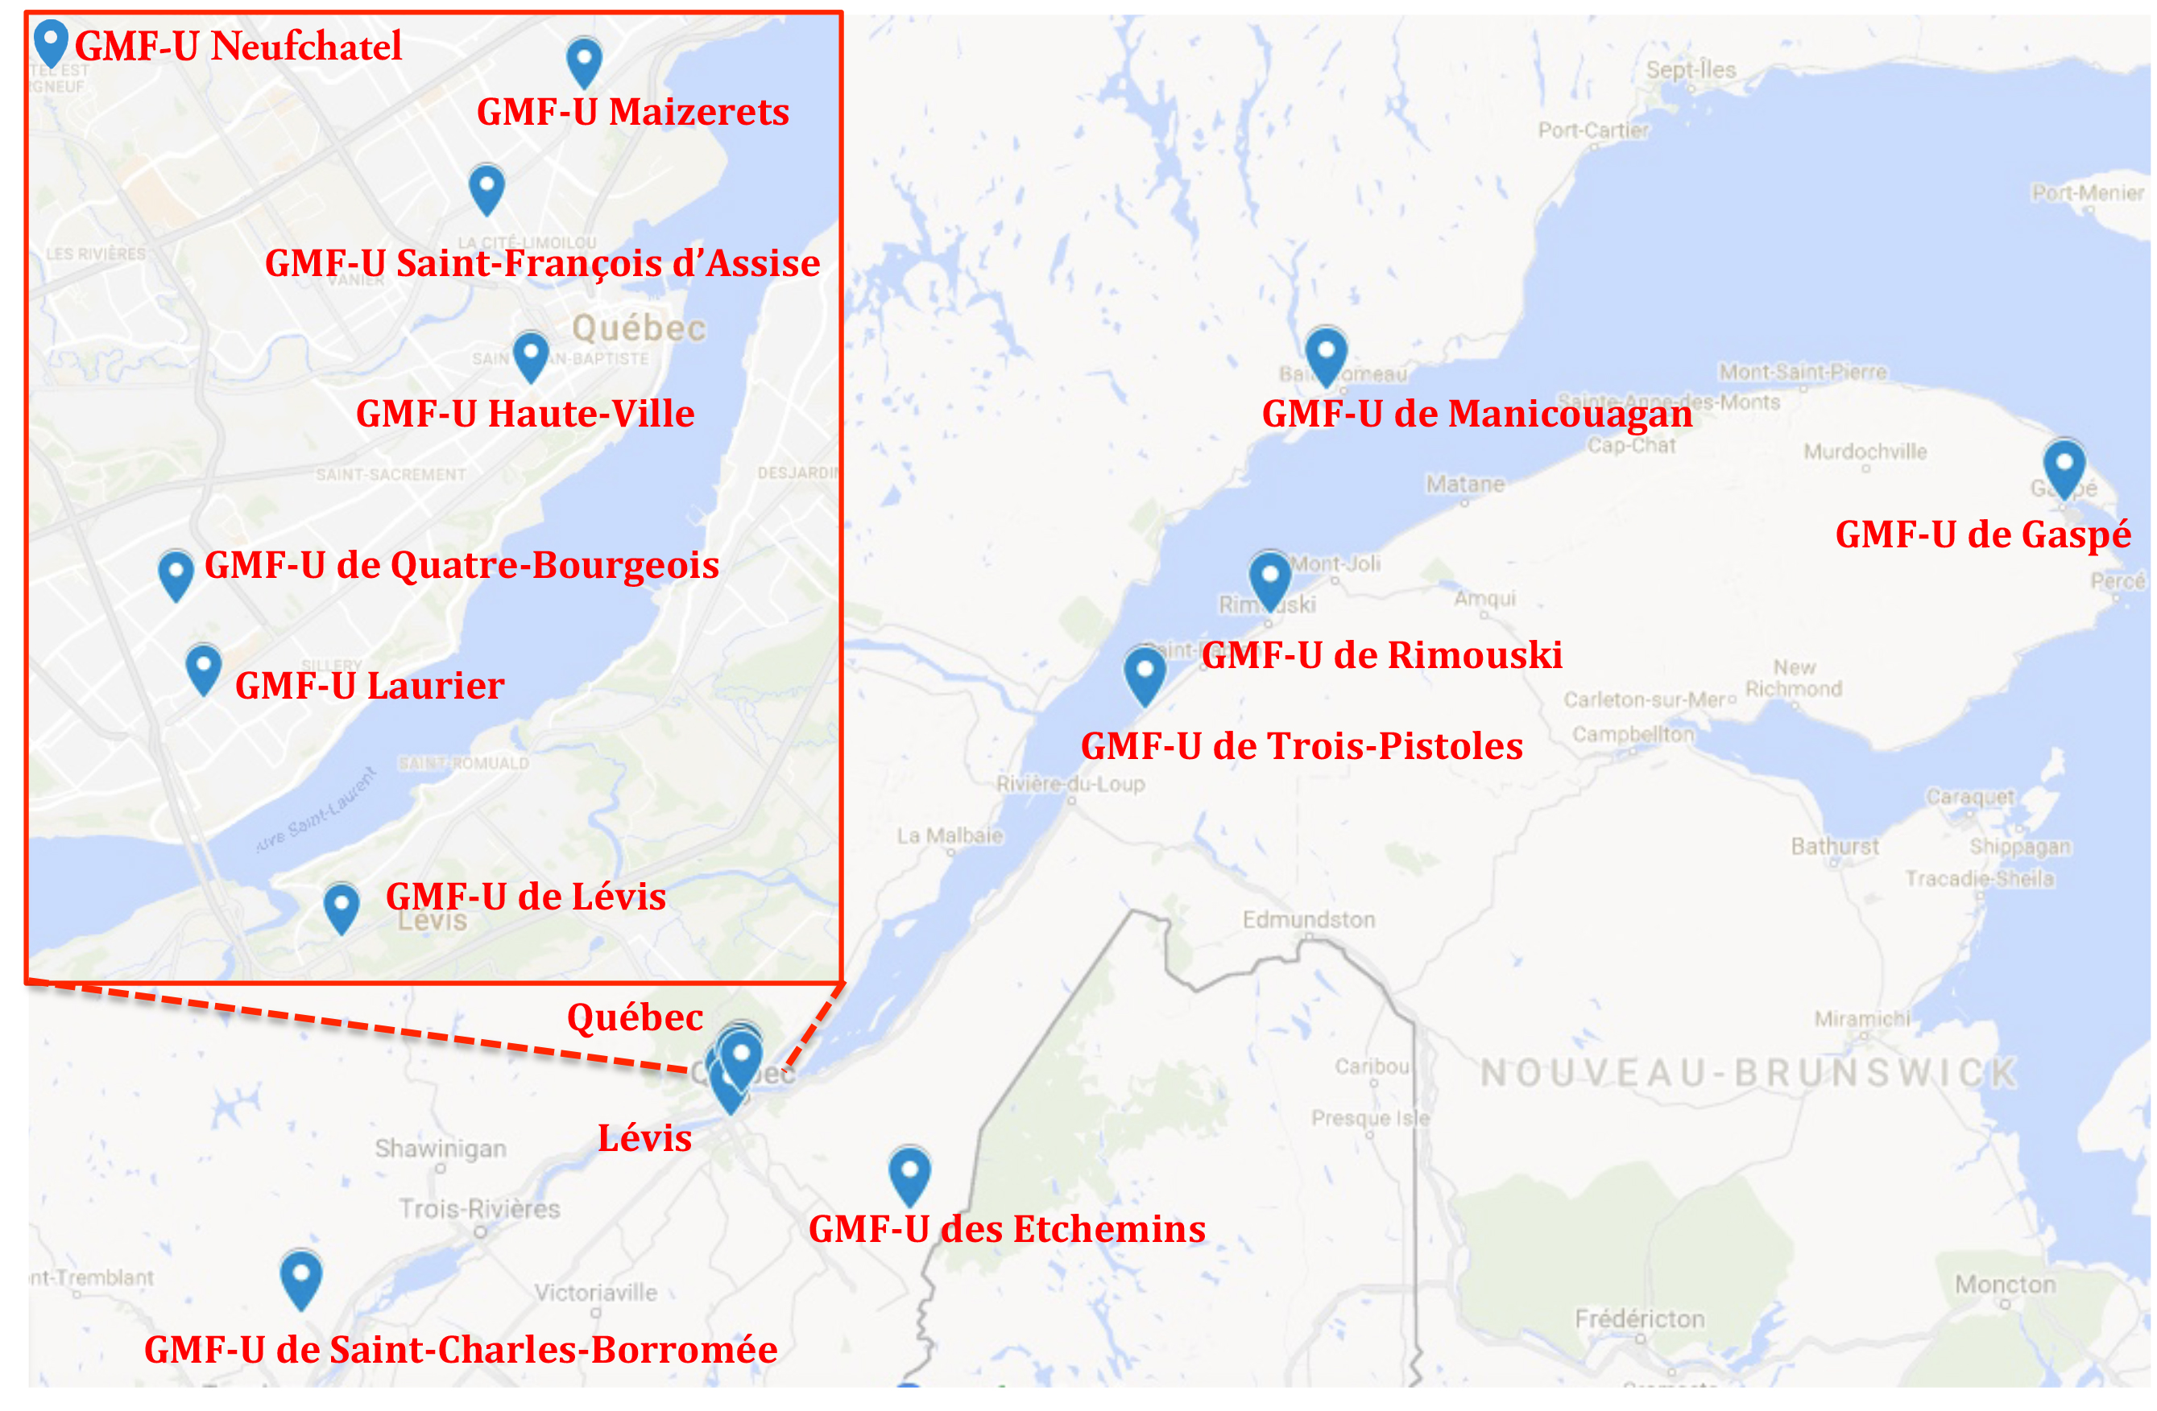
Réseau de recherche en 1ère ligne (RRAPPL Laval)
13 GMF-U (200000 patients et 200 cliniciens)
Points de rencontre mensuels (interconnecté)

Slide 6
Recherche en médecine familiale
Garder le leadership de notre profession
Spécialistes de la 1ère ligne
La prévention
le dépistage
les trajectoires de soins
Peu de chercheurs-médecin de famille au Québec et au Canada
Cliniciens actifs (qui pratiquent)
Seulement 4 à l’Université Laval
Peu de relève

Slide 7
Défis de la recherche en médecine familiale
Manque de temps
Manque de fonds de recherche
Manque d’infrastructures et de ressources humaines
« On fait ce que l’on peut avec ce que l’on a »
Rôle de la Fondation pour la santé du Nord de Lanaudière
Fonds dédié à la recherche
Balance bioimpédance
Projet sur un biomarqueur et cancer du sein

Slide 8
Laboratoire de recherche et d’innovation en médecine de 1ère ligne (ARIMED)
Laboratoire de proximité (à l’extérieur des Grands Centres)
reconnu par VITAM, centre de recherche en Santé Durable de Université Laval
1er au Québec en GMF-U
3 Projets-phares
Clinique Méta-Santé
Réduire les biopsies mammaires négatives
Sécurisation culturelle

Slide 9
Méta santé (clinique de santé métabolique)
Petite subvention initiale de Réseau-1 Québec (5000$)
Clinique centrée sur les objectifs du patient
Nouvelle trajectoire de soins en 1ère ligne pour la prise en charge de l’obésité
Approche interdisciplinaire (bâti avec tous les intervenants, incluant des patients et basé sur les données probantes de la littérature)
Plateforme de recherche
Utilisation de technologies (Intelligence artificielle, balance de bioimépendance, biomarqueurs)

Slide 10
En collaboration avec le GMF-U Nord de Lanaudière
Jean-Sébastien Paquette, MD MSc CCMF
Josée Gagnon, IPSPL
Ariane-Sophie Marcil, Nutritionniste et Kinésiologue
En partenariat avec le CISSS de Lanaudière
La clinique Méta-Santé

Slide 11
Trajectoire Méta-Santé

Slide 12
Vie Saine et active (VISA)
Survivantes d’un cancer du sein
Conséquences à long terme des traitements
Prise en charge interdisciplinaire (nutritioniste, kinésiologue)
Virtuel vs en présentiel

Slide 13
Laboratoire de recherche et d’innovation en médecine de 1ère ligne (ARIMED)
Laboratoire de proximité (à l’extérieur des Grands Centres)
reconnu par VITAM, centre de recherche en Santé Durable de Université Laval
1er au Québec en GMF-U
3 Projets-phares
Clinique Méta-Santé
Réduire les biopsies mammaires négatives
Sécurisation culturelle

Slide 14
Réduire les biopsies mammaires négatives grâce à un biomarqueur
Problématique:
Au Québec les femmes de 50 ans et plus ont une mammographie de dépistage aux 2 ans
Biopsie mammaire si mammographie positive.
Près de 50% des biopsies sont faites inutilement (mammo faussement positive)
Objectif:
Réduire le nombre de biopsie sans manquer de cancer en utilisant un biomarqueur
Méthode:
Dosage sanguin du biomarqueur klotho la journée de leur biopsie mammaire

Slide 15
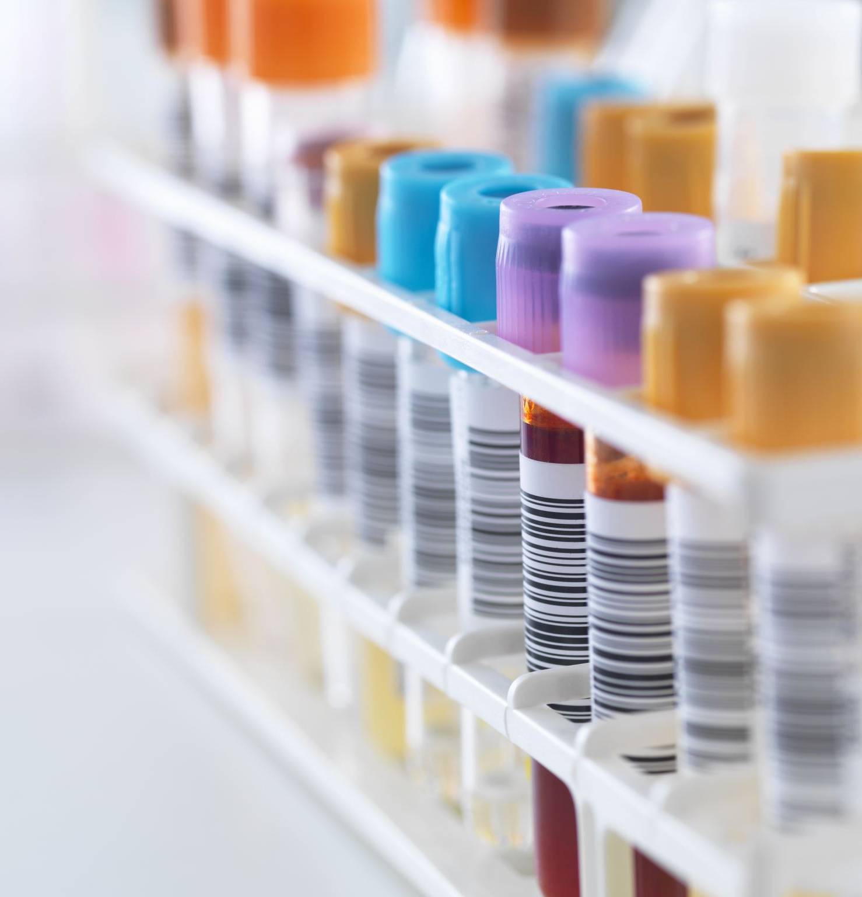
Résultats de l’étude : klotho-biopsie mammaire
11 cancers sur 57 biopsies (80% de biopsies négatives)
On a comparé klotho avec le résultat de la biopsie
L’analyse statistique nous a permis de trouver une valeur-seuil pour déterminer si on doit aller à la biopsie.
Nous avons découvert que klotho est augmenté en présence de cancer du sein.
En appliquant notre algorithme, nous réduisons de 17% les biopsies négatives et nous ne manquons aucun cancer.
Attention c’est un projet pilote, nous allons faire une étude plus approfondi sur 1000 patientes.

Slide 16
La protéine klotho
Effet anti-cancer
bloque les récepteurs de IGF-1 et agit sur d’autres voies de signalisation intracellulaire.
Hormone produite principalement par les reins
Elle améliore la longévité en bonne santé
Augmenté lorsque l’on améliore nos habitudes de vie
Nutrition, exercice, stress, sommeil, social connexion, substances toxiques
VISA et Méta-Santé

Slide 17
Laboratoire de recherche et d’innovation en médecine de 1ère ligne (ARIMED)
Laboratoire de proximité (à l’extérieur des Grands Centres)
reconnu par VITAM, centre de recherche en Santé Durable de Université Laval
1er au Québec en GMF-U
3 Projets-phares
Clinique Méta-Santé
Réduire les biopsies mammaires négatives
Sécurisation culturelle

Slide 18
Sécurisation culturelle
Dre Marie-Claude Tremblay
Groupes de discussion avec les patients Autochtones de Manawan, les cliniciens et les gestionnaires
Résultats publiés dans la littérature scientifique
Parmi ceux-ci, une recommandation de créer un poste d’agent de liaison de sécurisation culturelle
Ce qui correspond à la situation actuelle

Slide 19
Autres collaborations et projets en cours
Dépistage génétique prénatal (PEGASUS)
Étude économique sur les trajectoires de soins (VALEUR)
Dépistage du cancer de la prostate (Dcpt)
Utilisation de l’Intelligence artificielle et éthique (PREMIA)
Évaluation du risque de cancer du sein par des marqueurs génétiques (PERSPECTIVE2)
Gestion des douleurs chronique (PAIN)
Discussion en cas de maladie grave (Meta-Larc)
Physiothérapeute en 1ère ligne
Quali-Santé – Sentinelle
CanTreatCOVID
Étude de la colchicine en prévention primaire (COLCOT T2D)

Slide 20
Projets à venir
Agence Spatiale Canadienne
Mettre en place des structures pour faciliter la recherche en GMF-U
Consentement à contacter les patients
Cohorte de première ligne (COPRI)
Biobanque
Biomarqueurs pour le « lifestyle medicine »
Intelligence artificielle en 1ère ligne
Étudiante au PhD en pharmacologie pour évaluer l’adéquation entre l’amélioration des habitudes de vie et la prise de médicaments

Slide 21
Prochain projet-Phare: Création d’un plateforme de collaboration en recherche (Symbiose Innovation)
Communauté de pratique translationnelle
Chercheurs fondamentaux (chimiste, biologiste)
chercheurs-cliniciens
Patients
Gestionnaires
Cliniciens
Vitrine technologique (innovateurs)
Collaboration avec la Belgique et la France

Slide 22
Stage de recherche et d’été la relève
Stage de recherche:
Marie-Hélène Pilon (2019)– Klotho et cancer du sein (article en préparation)
Fanny Giguère (2021) – Protocole de scoping review sur la sécurisation culturelle dans une clinique de santé métabolique (article soumis)
Stage d’été:
Été 2019 : Marie-Pier Paradis et Anabelle prud’homme (obésité infantile – 1 article soumis)
Été 2020: Marie-Pier Paradis (obésité infantile – 1 article en préparation + prix FMOQ)
Été 2021: Mathilde Leblond (Metalarc, Santé métabolique et plateforme de collaboration)

Slide 23
Maintenir le leadership: Devenir un milieu d’accueil pour les étudiants
Pour les étudiants en médecine (stage d’été)
Pour les résidents (stage de recherche)
Pour les étudiants gradués (MSc, PhD)
Pour les futurs cliniciens-chercheurs (MD-MSc / MD-PhD)
1 nouveau facturant par année à Ulaval x 5 ans
Notre milieu serait un excellent milieu pour l’un d’entre eux
Travailler avec le CISSS – Centre de recherche, attirer d’autres chercheurs

Slide 24
En conclusion
Notre milieu se démarque par son implication en recherche en 1ère ligne
Projets de recherche émanant de notre milieu
Innovations
Multiples collaborations
Formation d’étudiants gradués et publication d’articles scientifiques
Nous sommes partie intégrante de l’écosystème de la recherche au Québec
Laboratoire de recherche
Centre de recherche VITAM
Réseau de recherche de l’Université (RRAPPL) et Réseau-1 Québec
L’appui de la direction du CISSS et du GMF-U du Nord de Lanaudière est essentiel au maintien de notre position de leader en recherche.
La recherche permet d’attirer la relève en médecine familiale

Slide 25
Remerciements
Équipe du GMF-U du Nord de Lanaudière
CISSS de Lanaudière, la DEUR
Fondation pour la santé du Nord de Lanaudière
VITAM, Centre de recherche en santé durable
CMDO, réseau cardiométabolique, diabète et obésité
Réseau-1 Québec
Diabète Action Canada

Slide 26
N’hésitez pas à me contacter!
Jean-Sébastien Paquette: jspaquette.lab@gmail.com

